Slide 1
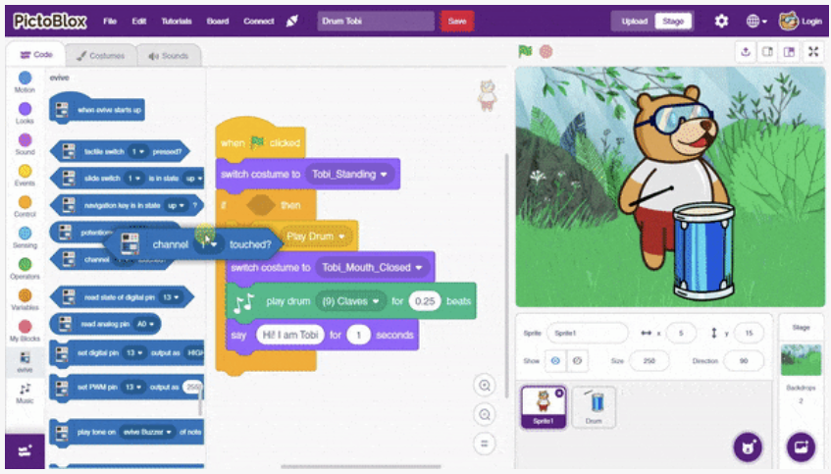
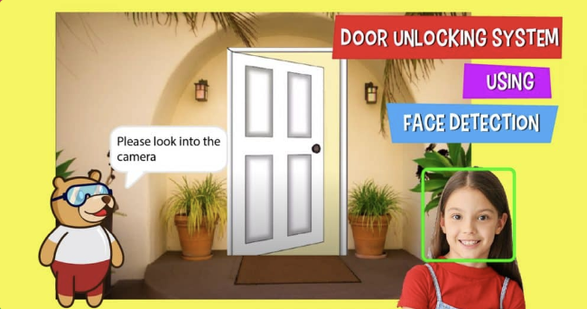
인공지능 자동문
https://github.com/bbogle/2022KSOP_Winter_Camp

Slide 2
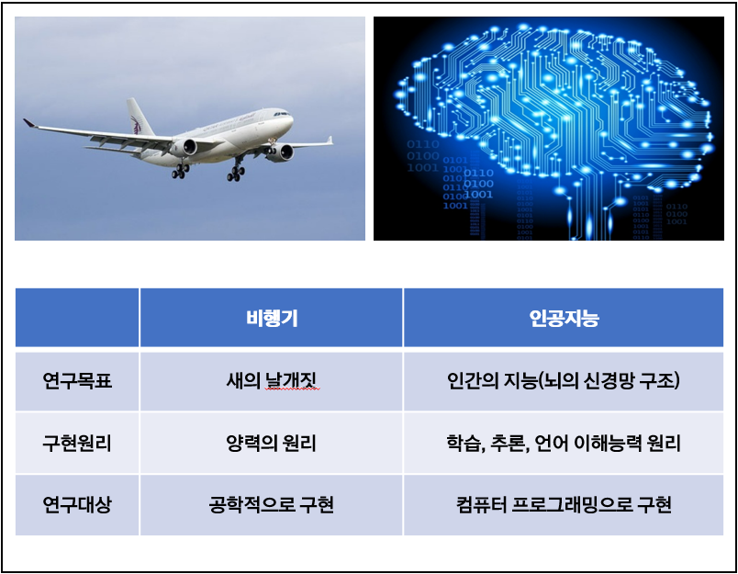
인공지능이란?
인간의 지능적인 행위를 흉내낼 수 있게 하는 소프트웨어 시스템
새의 날개짓을 통해 파악하고, 양력을 이용해 새가 날 수 있는 원리를 알게 되면서 하늘을 나는 기계를 발명
인공지능 역시 인간의 지능을 기초로 뇌의 신경망 구조를 연구하면서 인간이 학습, 추론, 언어 이해능력의 원리를 찾고, 이를 컴퓨터 프로그램으로 구현해내는 것

Slide 3
인공지능의 종류 - 인공지능을 구분하는 방법

Slide 4
인공지능의 역사 및 발전과정

Slide 5
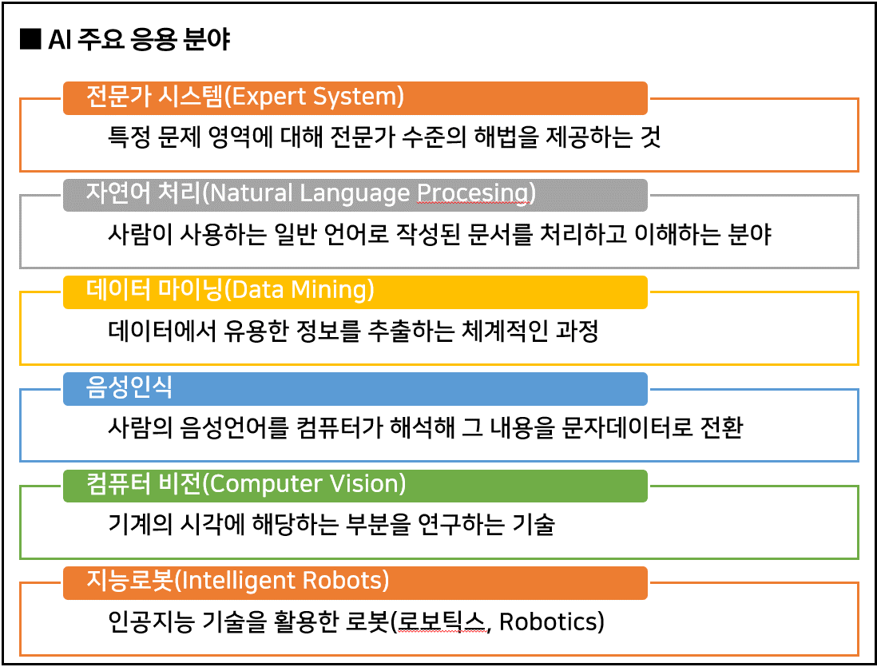
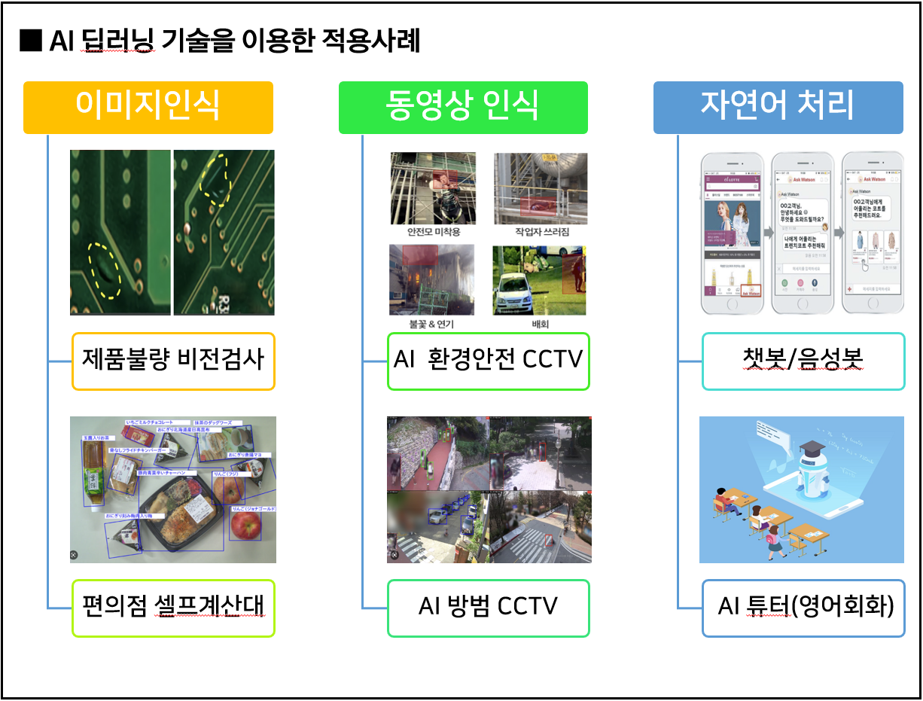
인공지능 기술 및 산업 분야별 적용사례
https://www.youtube.com/watch?v=EMMkLEXN09I
https://www.youtube.com/watch?v=hEzZyjLZpm8

Slide 6
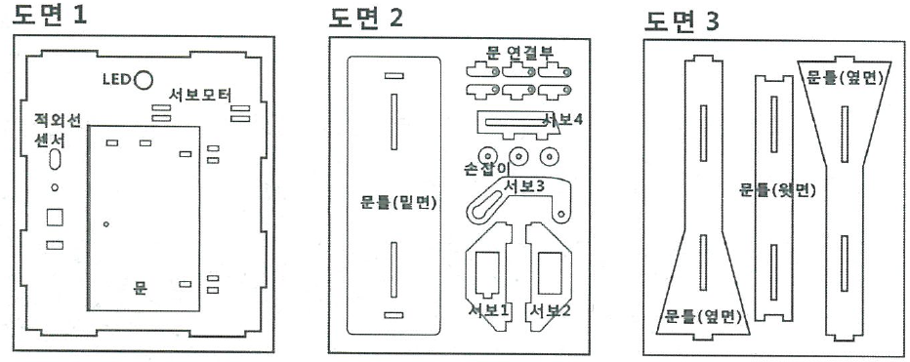
인공지능 자동문 만들기 – 피지컬 컴퓨팅
MDF 도면의 부품 명을 잘 확인하고 조립순서에 맞춰서 조립합니다.
MDF 조립시 연결부위가 약한 부분은 목공풀을 써서 견고하게 조립합니다.
점퍼선이나 드라이버 등 날카로운 부품&공구를 다룰 때는 다치지 않도록 조심합니다.

Slide 7
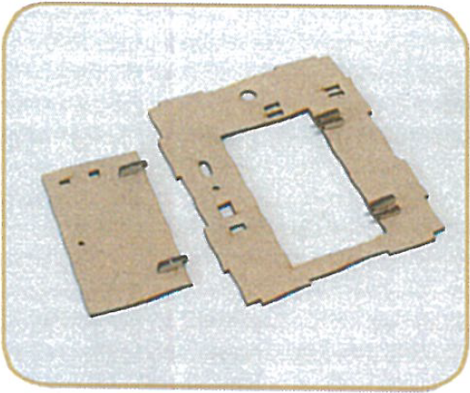
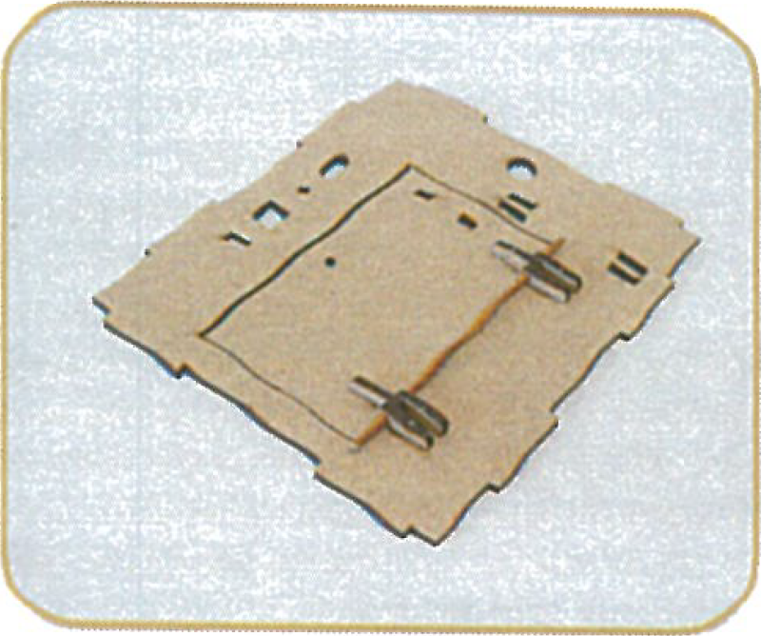
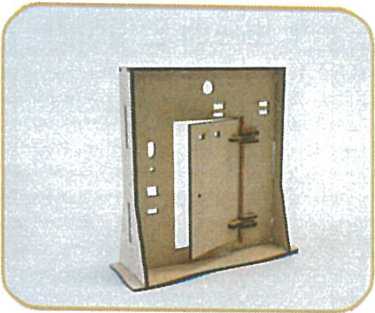
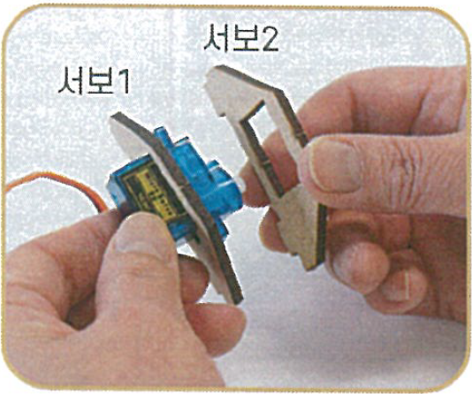
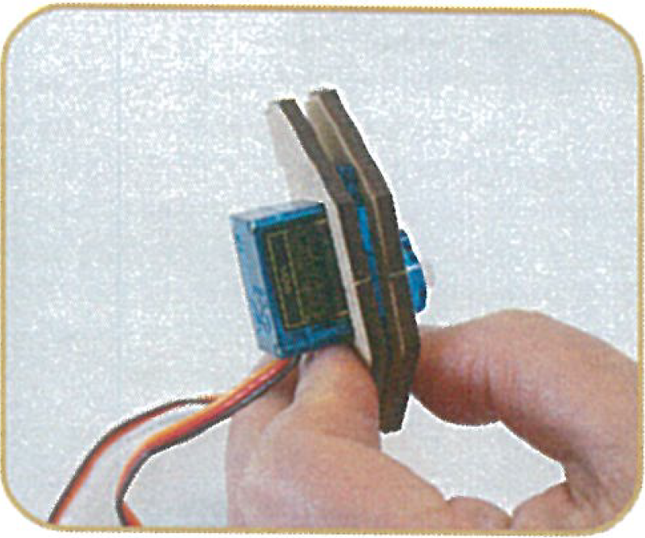
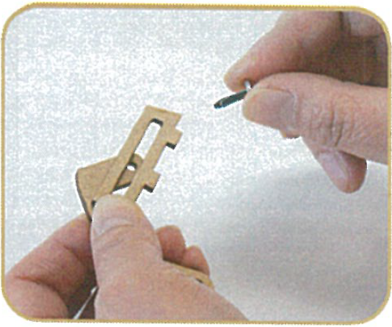
인공지능 자동문 만들기 – 피지컬 컴퓨팅
도면1에서 문을 떼어냅니다.
문 연결부와 대나무 꼬치를 이용해 문을 연결합니다.
도면2와 도면3의 문틀을 떼어 문의 옆과 아래부분을 조립합니다.
도면2에서 서보1 도면과 서보2 도면을 떼어내 사진처럼 조립합니다.
이 때 서보모터와 도면의 방향에 주의해서 조립합니다.
도면2에서 서보3, 서보4 도면을 떼어내고 볼트와 너트를 준비합니다.

Slide 8
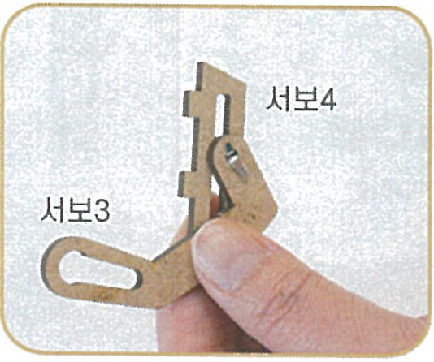
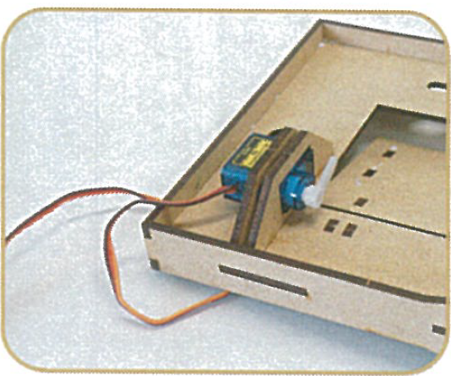
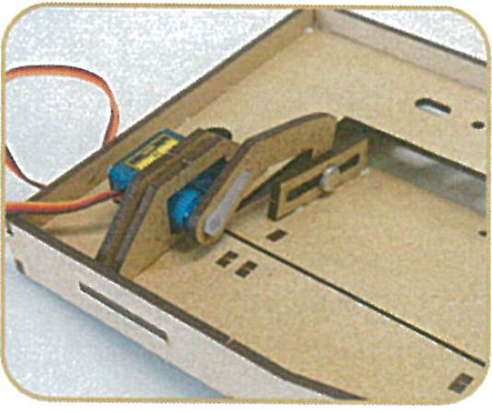
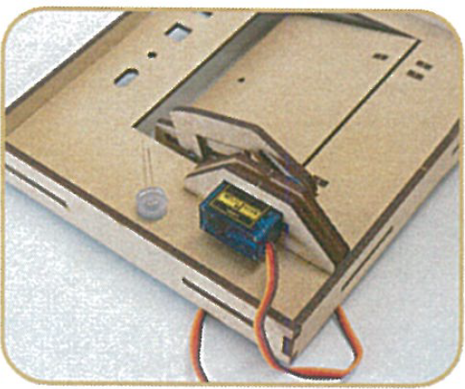
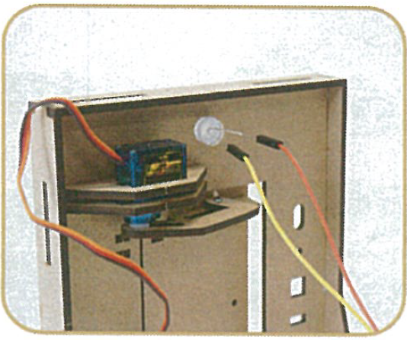
인공지능 자동문 만들기 – 피지컬 컴퓨팅
서보3 도면 위에 서보4 도면을 겹쳐 볼트와 너트로 고정합니다.
서보모터를 사진처럼 문에 고정시킵니다.
서보모터의 혼을 서보3 도면에 끼워 목공풀 또는 접착제로 고정합니다.
사진처럼 LED를 끼웁니다.
LED에 암-수 점퍼선을 연결합니다.

Slide 9
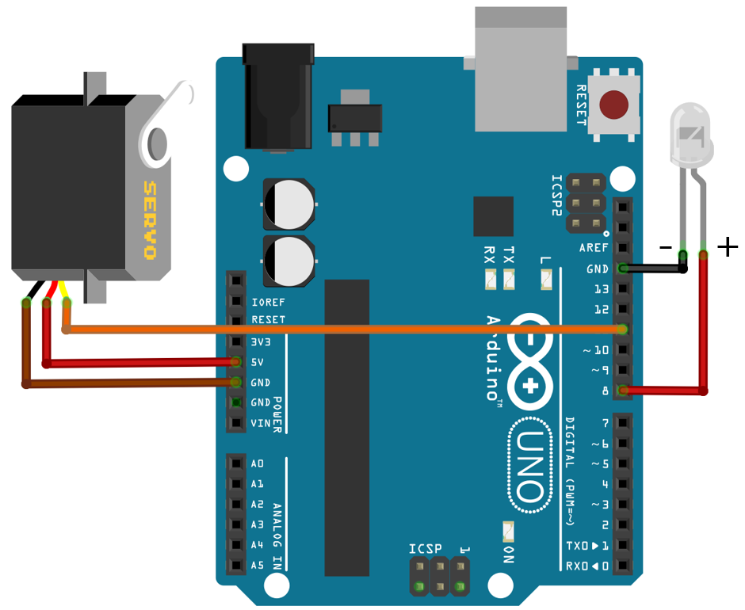
인공지능 자동문 만들기 – 피지컬 컴퓨팅
서보모터 | 아두이노
빨간선 | 5V
갈색선 | GND
주황색선 | D11
LED | 아두이노
긴다리 | D8
짧은다리 | GND

Slide 10
인공지능 자동문 만들기 – PictoBlox 프로그램
PictoBlox 프로그램 설치하기
https://thestempedia.com/product/pictoblox 사이트에 접속하여 프로그램을 다운로드 받고 설치합니다.

Slide 11
인공지능 자동문 만들기 – PictoBlox 프로그램
PictoBlox 회원가입하기
일부 인공지능 확장 기능을 사용하려면 PictoBlox에 가입해야 합니다. 설치된 PictoBlox 프로그램을 실행하고, 화면 오른쪽 상단의 로그인 버튼을 클릭합니다.
화면 중앙의 대화 상자가 열리면 회원등록을 클릭합니다.

Slide 12
인공지능 자동문 만들기 – PictoBlox 프로그램
PictoBlox 회원가입하기
회원그룹을 선택하고 기본정보(이메일, 사용자 아이디, 비밀번호)를 입력하고 내 계정 만들기 버튼을 눌러 다음으로 이동합니다. 이전 단계에서 등록한 이메일 주소로 계정 활성화 코드가 보내졌습니다.
등록한 이메일 수신함에서 PictoBlox|STEMpedia 로부터 받은 이메일을 열고 “Active Account” 버튼을 클릭해 활성화 합니다. 그리고 다시 PictoBlox 프로그램으로 이동합니다.

Slide 13
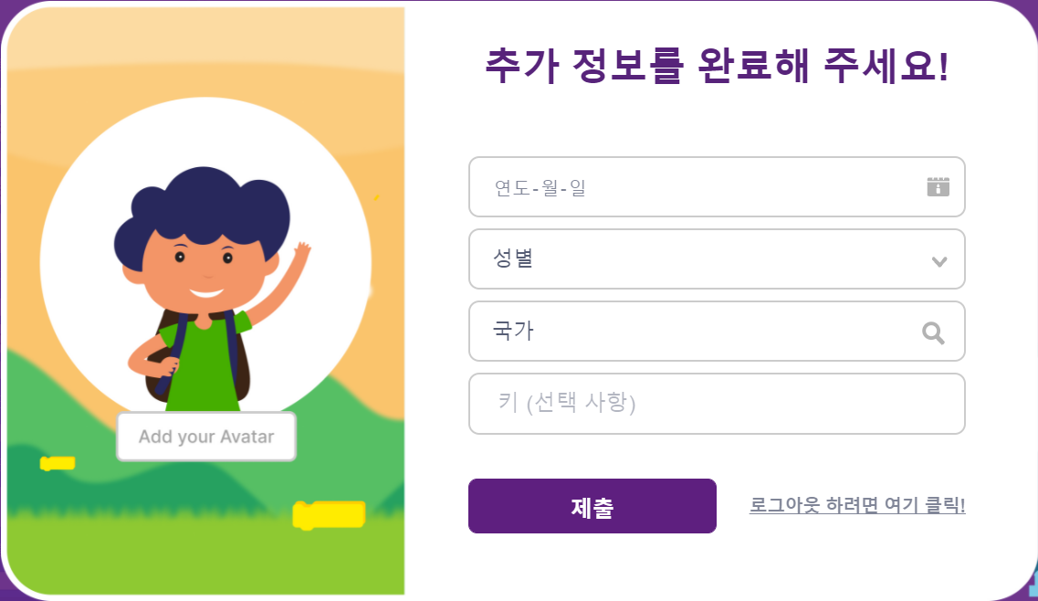
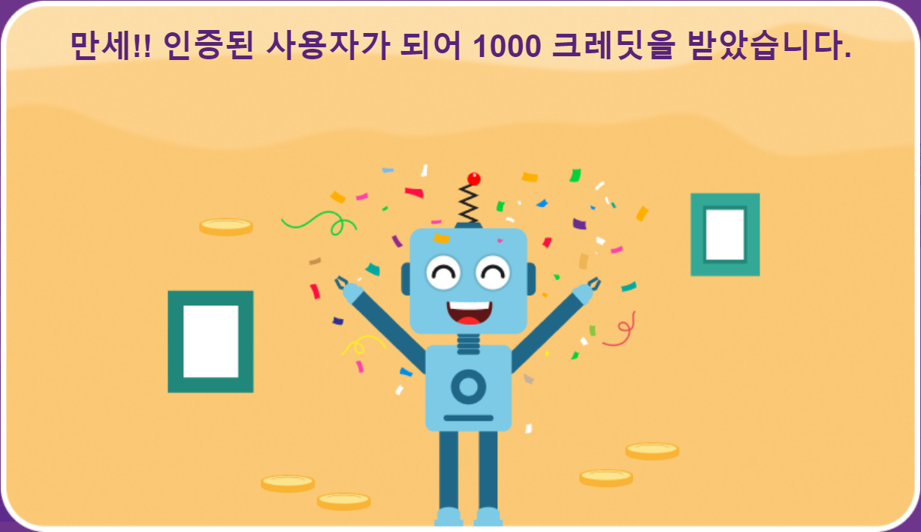
인공지능 자동문 만들기 – PictoBlox 프로그램
PictoBlox 회원가입하기
마지막으로 추가정보를 입력하고 회원등록을 완료합니다.

Slide 14
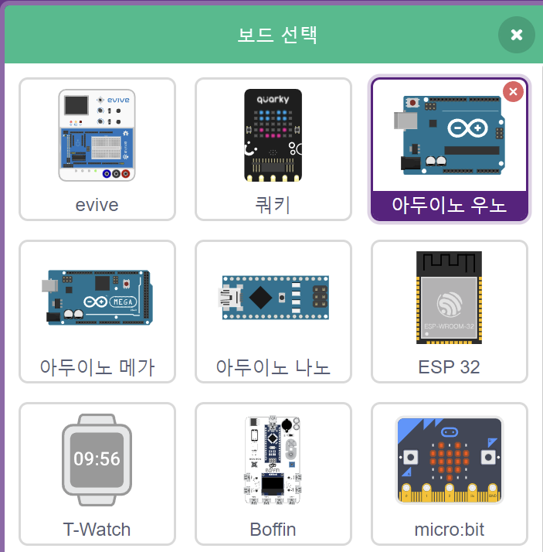
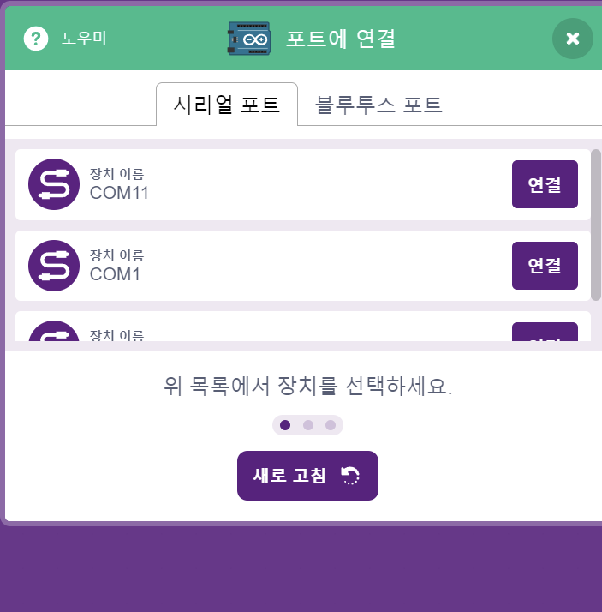
인공지능 자동문 만들기 – 블록 프로그래밍
얼굴인식 자동문
아두이노 우노를 PC와 연결한 뒤, PictoBlox 프로그램 상단 메뉴의 ‘보드’를 눌러서 아두이노 우노를 선택한 다음 ‘연결’을 눌러서 포트에 연결합니다.

Slide 15

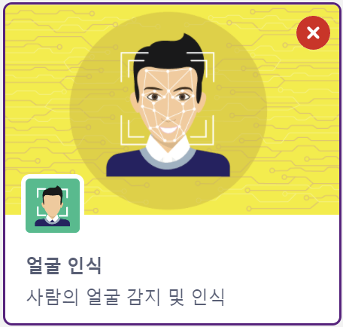
인공지능 자동문 만들기 – 블록 프로그래밍
얼굴인식 자동문
인공지능 블록을 사용하기 위해 왼쪽 하단에 있는 확장블록 불러오기 아이콘 을 클릭하고, ‘얼굴인식’ 을 선택해서 확장블록들을 불러옵니다.

Slide 16
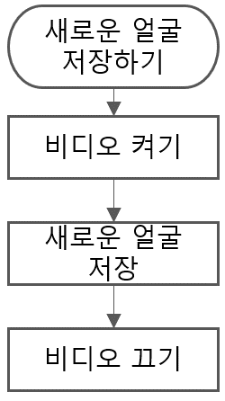
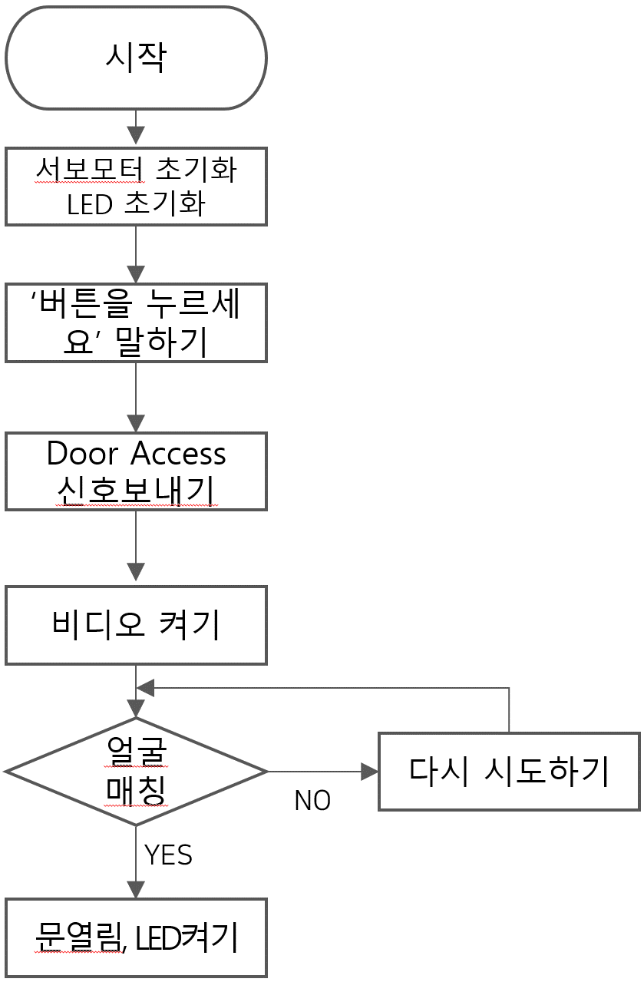
인공지능 자동문 만들기 – 블록 프로그래밍
얼굴인식 자동문 알고리즘

Slide 17
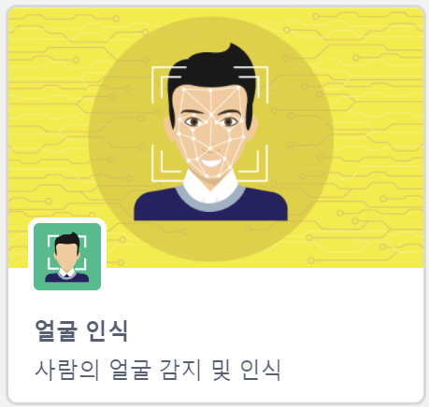
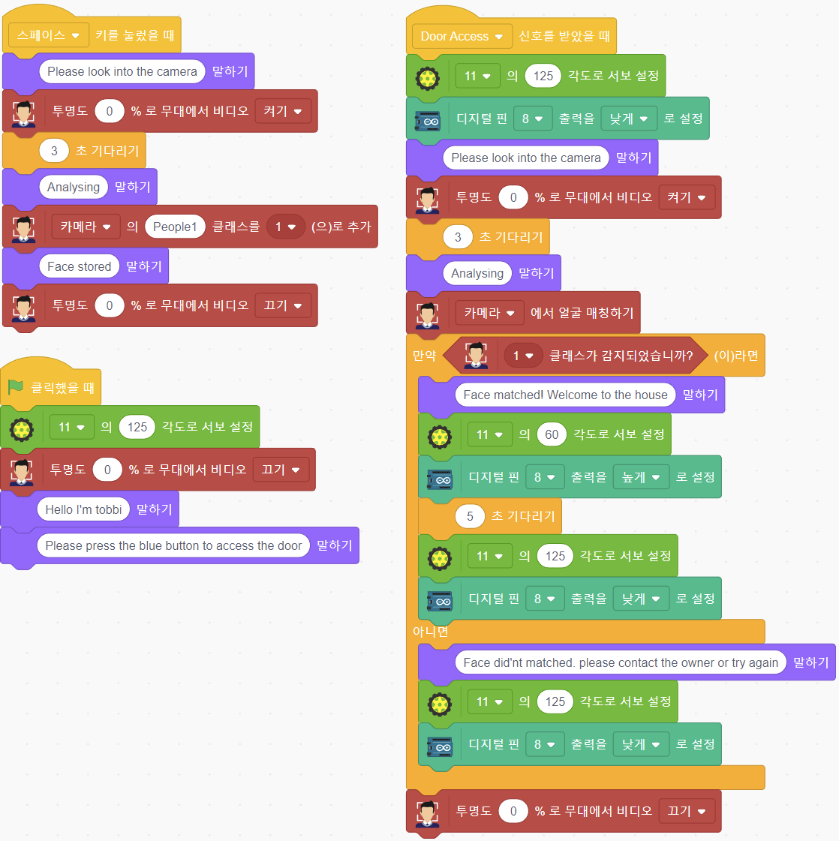
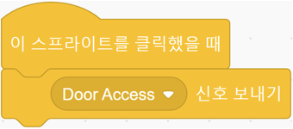
인공지능 자동문 만들기 – 블록 프로그래밍
안면인식 자동문
무대에 버튼형태 스프라이트를 하나 추가하고
버튼을 눌렀을 때 Door Access 신호보내기

Slide 18
인공지능 자동문 만들기 – 블록 프로그래밍
안면인식 자동문

Slide 19
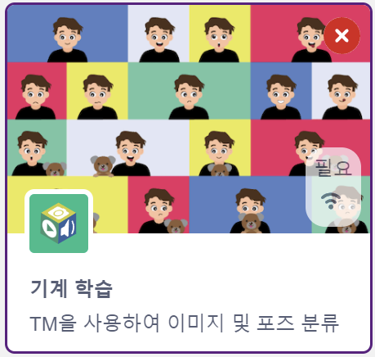
인공지능 자동문 만들기 – 블록 프로그래밍
기계학습 자동문
아두이노 우노를 PC와 연결한 뒤, PictoBlox 프로그램 상단 메뉴의 ‘보드’를 눌러서 아두이노 우노를 선택한 다음 ‘연결’을 눌러서 포트에 연결합니다.
인공지능 블록을 사용하기 위해 왼쪽 하단에 있는 확장블록 불러오기 아이콘 을 클릭하고,
‘기계학습’을 선택해서 확장블록을 불러옵니다.

Slide 20
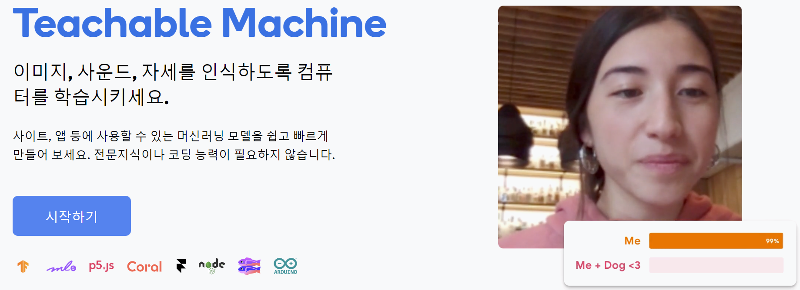
인공지능 자동문 만들기 – 블록 프로그래밍
기계학습 자동문
티처블 머신은 구글에서 제공하는 머신러닝 학습도구이며, 누구나 머신러닝 모델을 쉽고 빠르게 만들 수 있도록 제작된 웹 기반 도구입니다. 사용자들은 티처블 머신을 사용해 이미지, 사운드, 포즈를 학습할 수 있으며, 생성한 학습모델을 사이트, 앱 등 다양한 방법과 용도로 사용할 수 있습니다.
사용방법 : 공식 홈페이지 접속 https://teachablemachine.withgoogle.com
프로젝트 시작
[시작하기]를 클릭하여 티처블 머신을 시작합니다.(로그인 없이도 사용 가능)

Slide 21
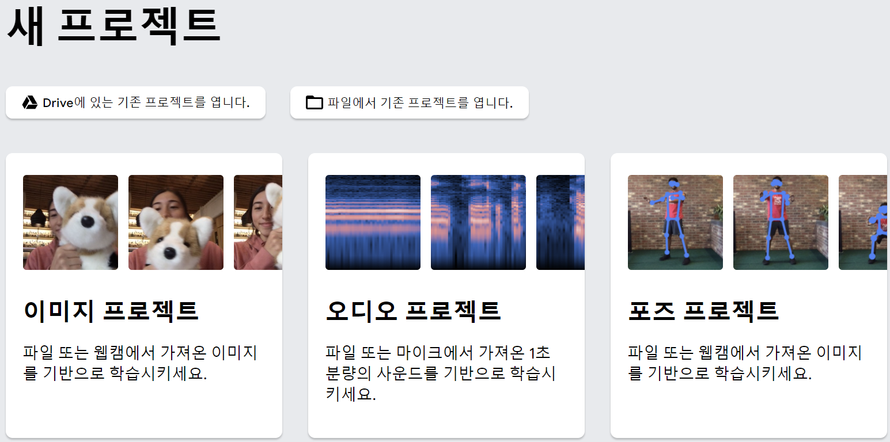
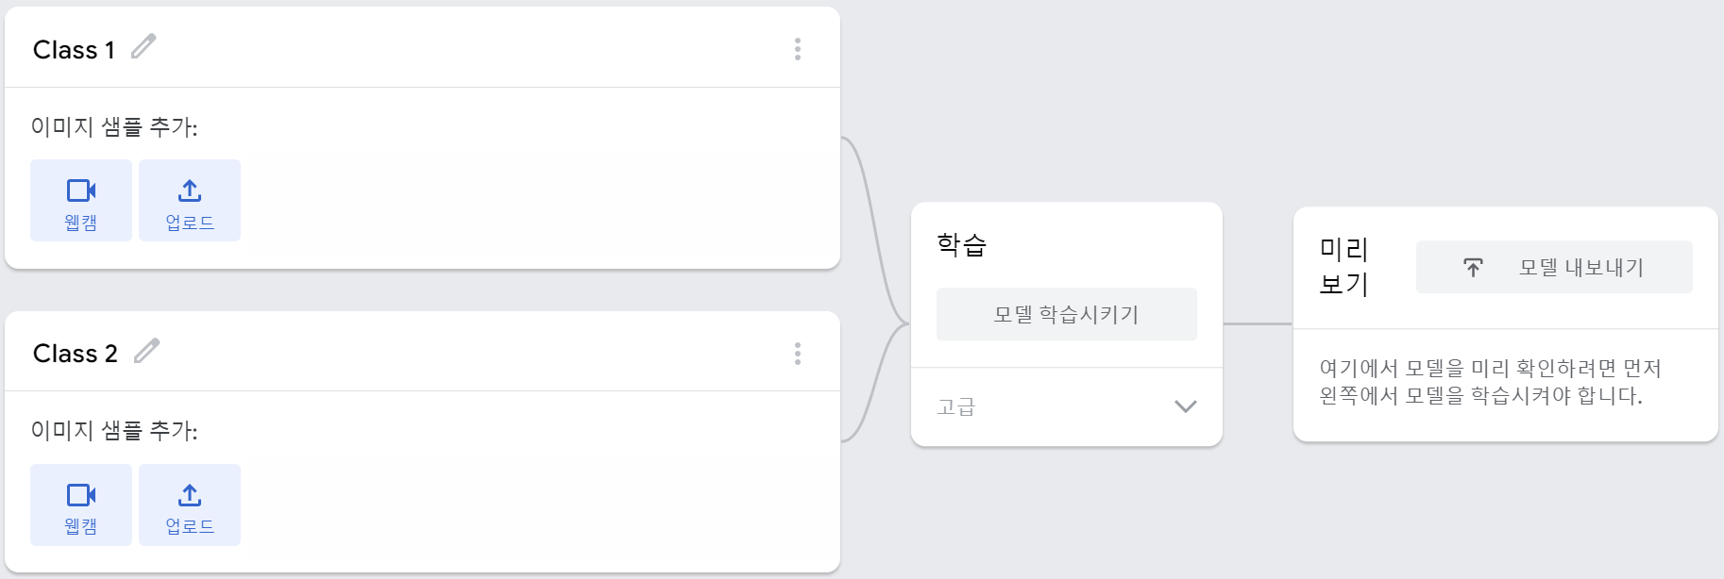
인공지능 자동문 만들기 – 블록 프로그래밍
기계학습 자동문
시작하기 버튼을 클릭하여 새 프로젝트 화면으로 이동합니다.
티처블 머신 2.0은 웹 기반으로 동작하기 때문에 별도 프로그램 설치 없이 웹 페이지에 접속해서 바로 사용 가능하며, 세가지 프로젝트(이미지, 오디오, 포즈) 중 원하는 프로젝트를 선택해 진행할 수 있습니다.
[이미지 프로젝트] -> [표준 이미지 모델] 을 선택합니다. 다음으로 Class 를 분류하고자 하는 Class 명으로 변경합니다. 예를 들어, Class 명을 ‘문열기’, ‘문닫기’ 으로 변경합니다.

Slide 22
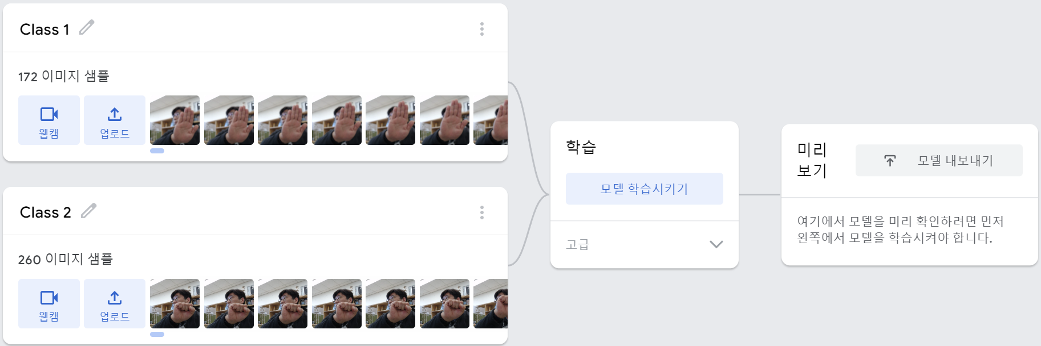
인공지능 자동문 만들기 – 블록 프로그래밍
기계학습 자동문
3) 이미지 모으기
모델이 학습하고자 하는 Class 별 이미지를 수집합니다. 이미지 수집은 ‘웹캠’ 버튼을 누른 뒤 ‘길게 눌러서 녹화하기’ 를 선택하여 하나의 Class 에 여러 장의 이미지를 등록합니다. 이미지가 많을수록 인식률이 높아지는 반면 학습하는데 시간이 오래 걸리므로 Class 별로 200장 내외로 수집합니다.

Slide 23
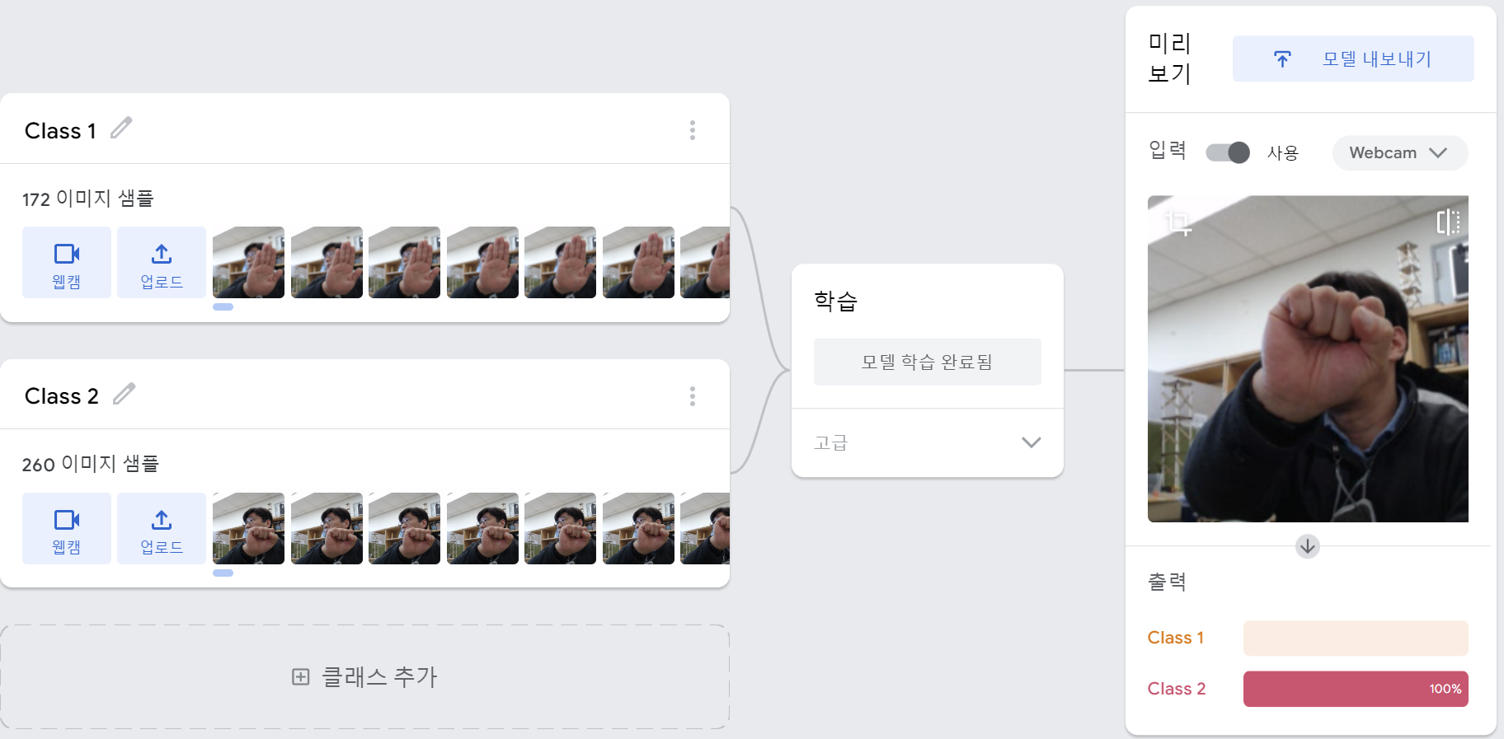
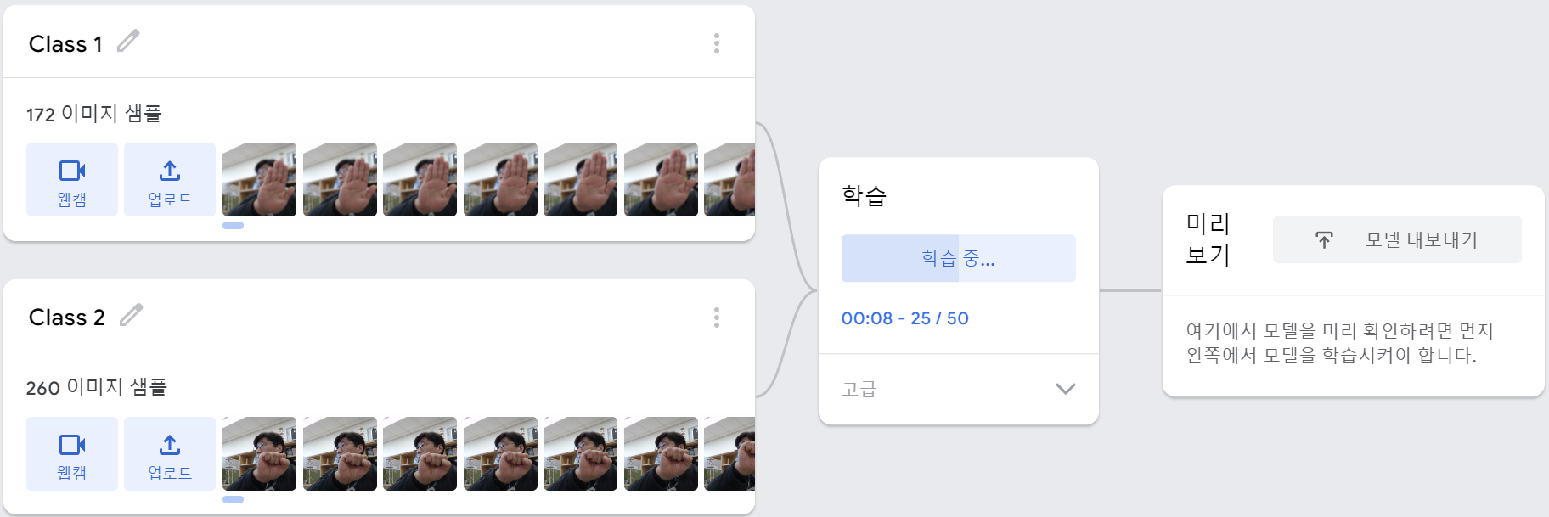
인공지능 자동문 만들기 – 블록 프로그래밍
기계학습 자동문
4) 학습
Class 별로 이미지가 모두 수집되었으면 다음 단계 ‘모델 학습시키기’ 버튼을 눌러 모델을 학습시킵니다.
5) 미리보기 및 모델 내보내기(Export)
모델 학습이 종료되면, 미리보기 기능을 사용해 모델이 새로운 이미지를 올바르게 분류하는지 테스트합니다.

Slide 24
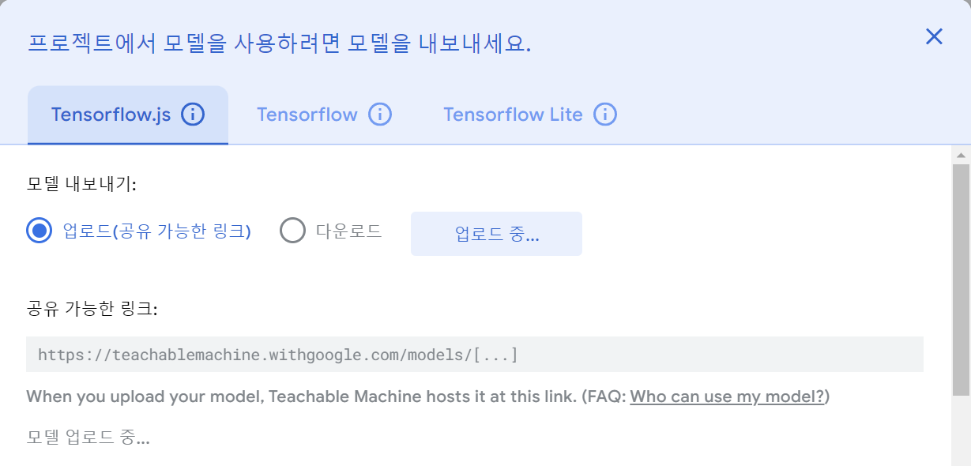
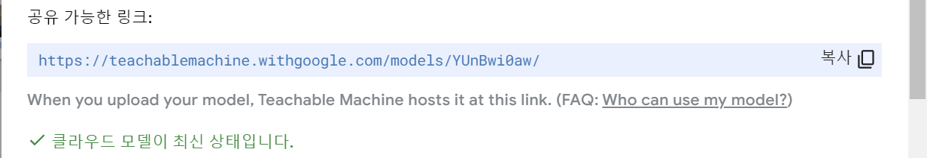
인공지능 자동문 만들기 – 블록 프로그래밍
기계학습 자동문
생성된 모델을 PictoBlox 에서 사용하기 위해 우측 상단에 있는 ‘모델 내보내기’ 버튼을 클릭하고 다음으로 ‘모델업로드’ 버튼을 클릭한 뒤 조금 기다리면 공유가능한 링크가 만들어집니다. 만들어진 링크를 복사해서 PictoBlox 에서 사용합니다.

Slide 25
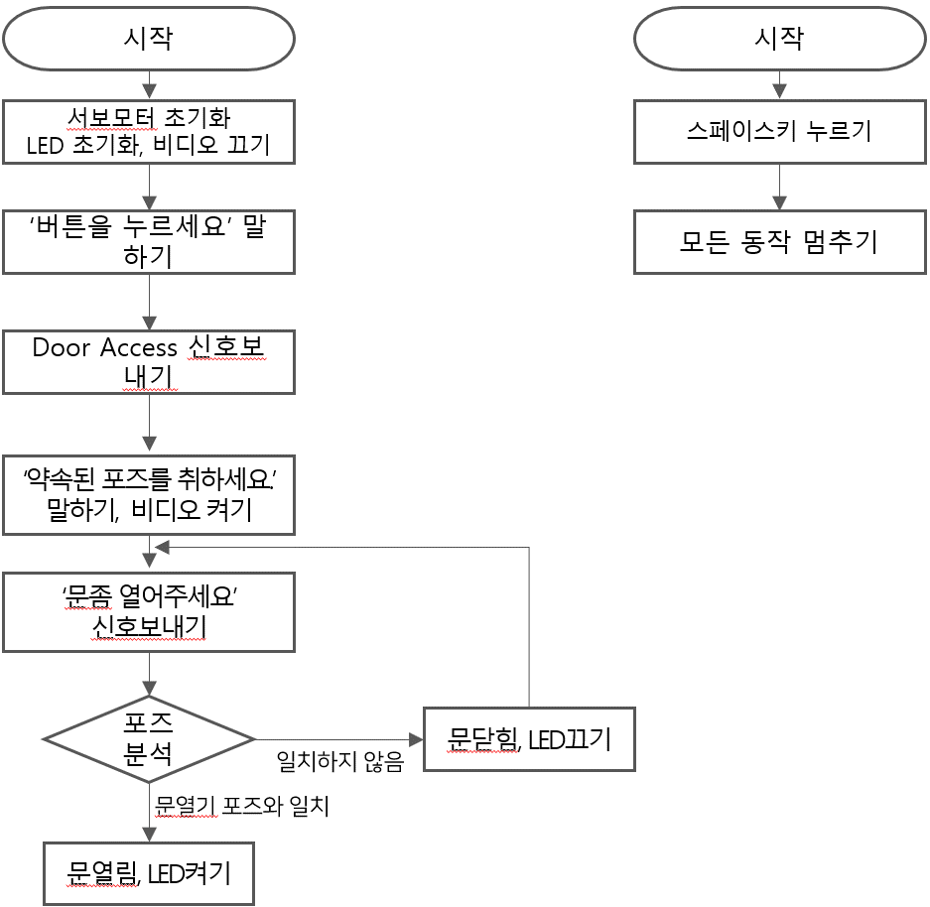
인공지능 자동문 만들기 – 블록 프로그래밍
기계학습 자동문 알고리즘

Slide 26
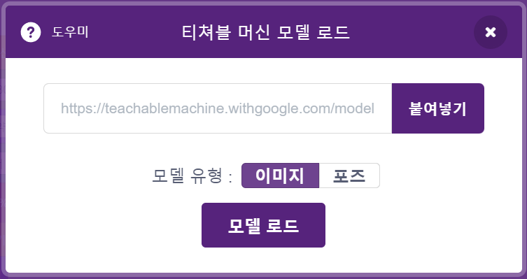
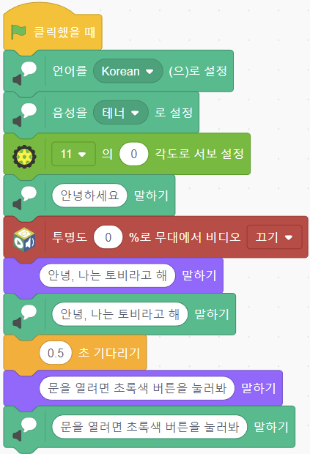
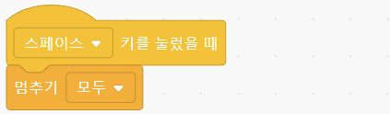
인공지능 자동문 만들기 – 블록 프로그래밍
기계학습 자동문

Slide 27
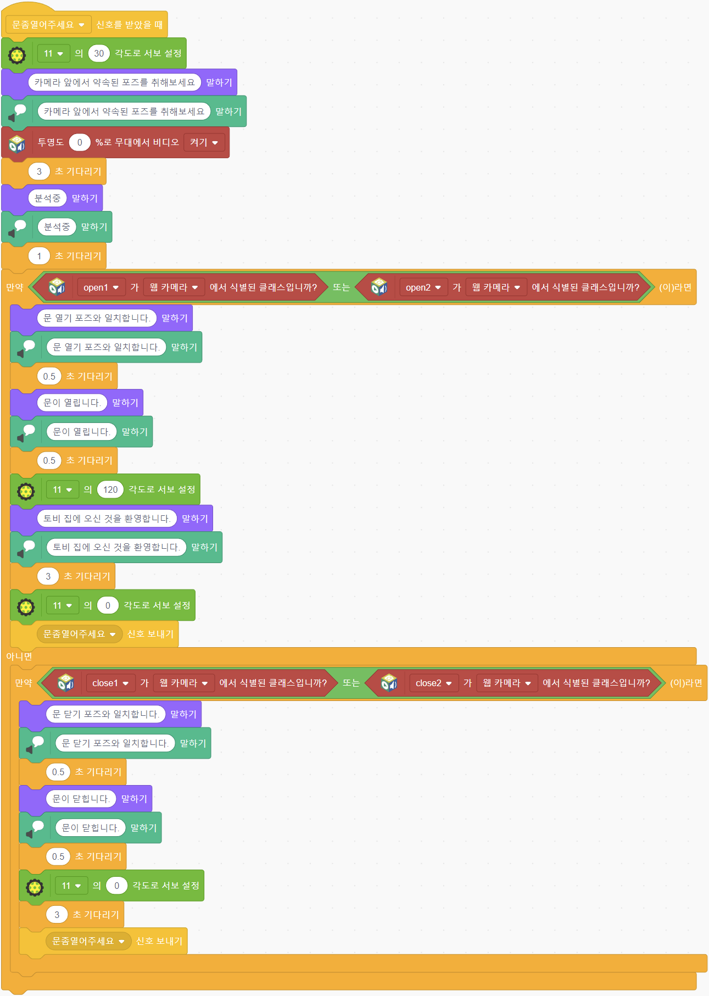
인공지능 자동문 만들기 – 블록 프로그래밍
기계학습 자동문

Slide 28
토론으로 기르는 생각의 힘
[논제1] AI 시대의 미래는 긍정적인가?
① AI 시대와 우리의 미래
https://hrcopinion.co.kr/archives/14925
② 인간 눈도 속이는 AI 시대의 미래는?
https://www.sciencetimes.co.kr/news/인간-눈-속이는-ai-어떤-미래-올까/

Slide 29
토론으로 기르는 생각의 힘
[논제2] 인공지능 로봇이 우리의 일자리를 빼앗을까?
① 인공지능은 사람의 일자리를 위협할까?
https://www.etri.re.kr/webzine/20190315/sub01.html
② AI, 일자리 잠식보다 창출 효과가 더 크다.
https://zdnet.co.kr/view/?no=20200323151529

